Slide 1



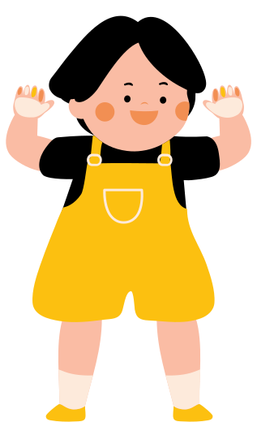

CHÀO MỪNG CÁC EM ĐẾN VỚI BÀI HỌC NGÀY HÔM NAY!

Slide 2

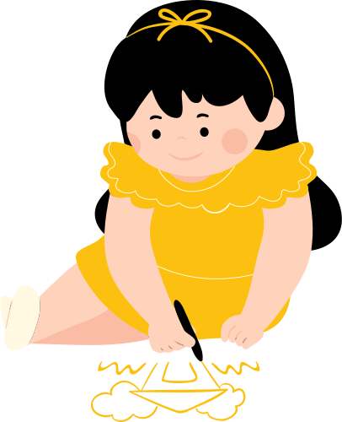


BÀI 26
Luyện nói và nghe
KỂ CHUYỆN AI CŨNG CÓ ÍCH

Slide 3

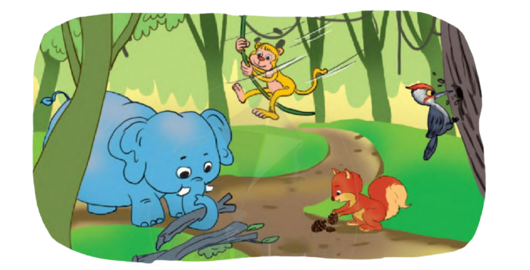


1. Dựa vào tranh, kể lại từng đoạn của câu chuyện Ai cũng có ích:
- Quan sát từng bức tranh và trả lời câu hỏi:

Slide 4


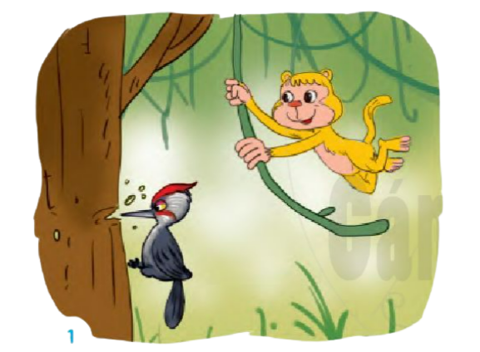



Hằng ngày, chim gõ kiến và khỉ làm gì?

Slide 5
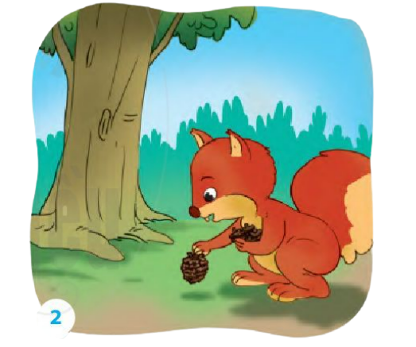
Sóc vùi hạt thông xuống đất làm gì?

Slide 6
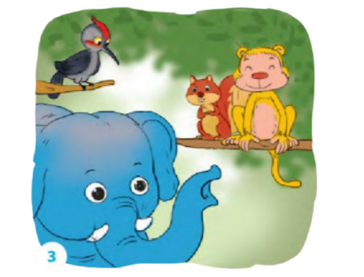
Voi con phát hiện ra điều gì thú vị?

Slide 7
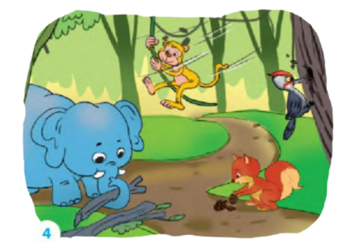
Từ đó, voi con làm gì để cùng các bạn trồng cây?

Slide 8






KỂ CHUYỆN THEO NHÓM

Slide 9
KỂ CHUYỆN TRƯỚC LỚP

Slide 10




BÌNH CHỌN

Slide 11

CỦNG CỐ, DẶN DÒ

Slide 12
HẸN GẶP LẠI CÁC EM
TRONG BÀI HỌC SAU!

